Slide 1
Chữ viết của người Lưỡng Hà cổ đại

Slide 2
Tiết 12,13-BÀI 7. LƯỠNG HÀ CỔ ĐẠI

Slide 3
MỤC TIÊU: qua bài học này các em phải:
-Nêu được những tác động của điều kiện tự nhiên(sông, đất đai) đối với sự hình thành nền văn minh cổ đại Lưỡng Hà.
-Trình bày được quá trình thành lập nhà nước của người Lưỡng Hà.
-Nêu được những thành tựu chủ yếu về văn hóa ở Lưỡng Hà.

Slide 4
BÀI 7. LƯỠNG HÀ CỔ ĐẠI
I. Điều kiện tự nhiên
II. Quá trình thành lập nhà nước Lưỡng Hà cổ đại
III. Những thành tựu văn hóa tiêu biểu

Slide 5
Tiết 12, 13-BÀI 7. LƯỠNG HÀ CỔ ĐẠI
I. Điều kiện tự nhiên

Slide 6
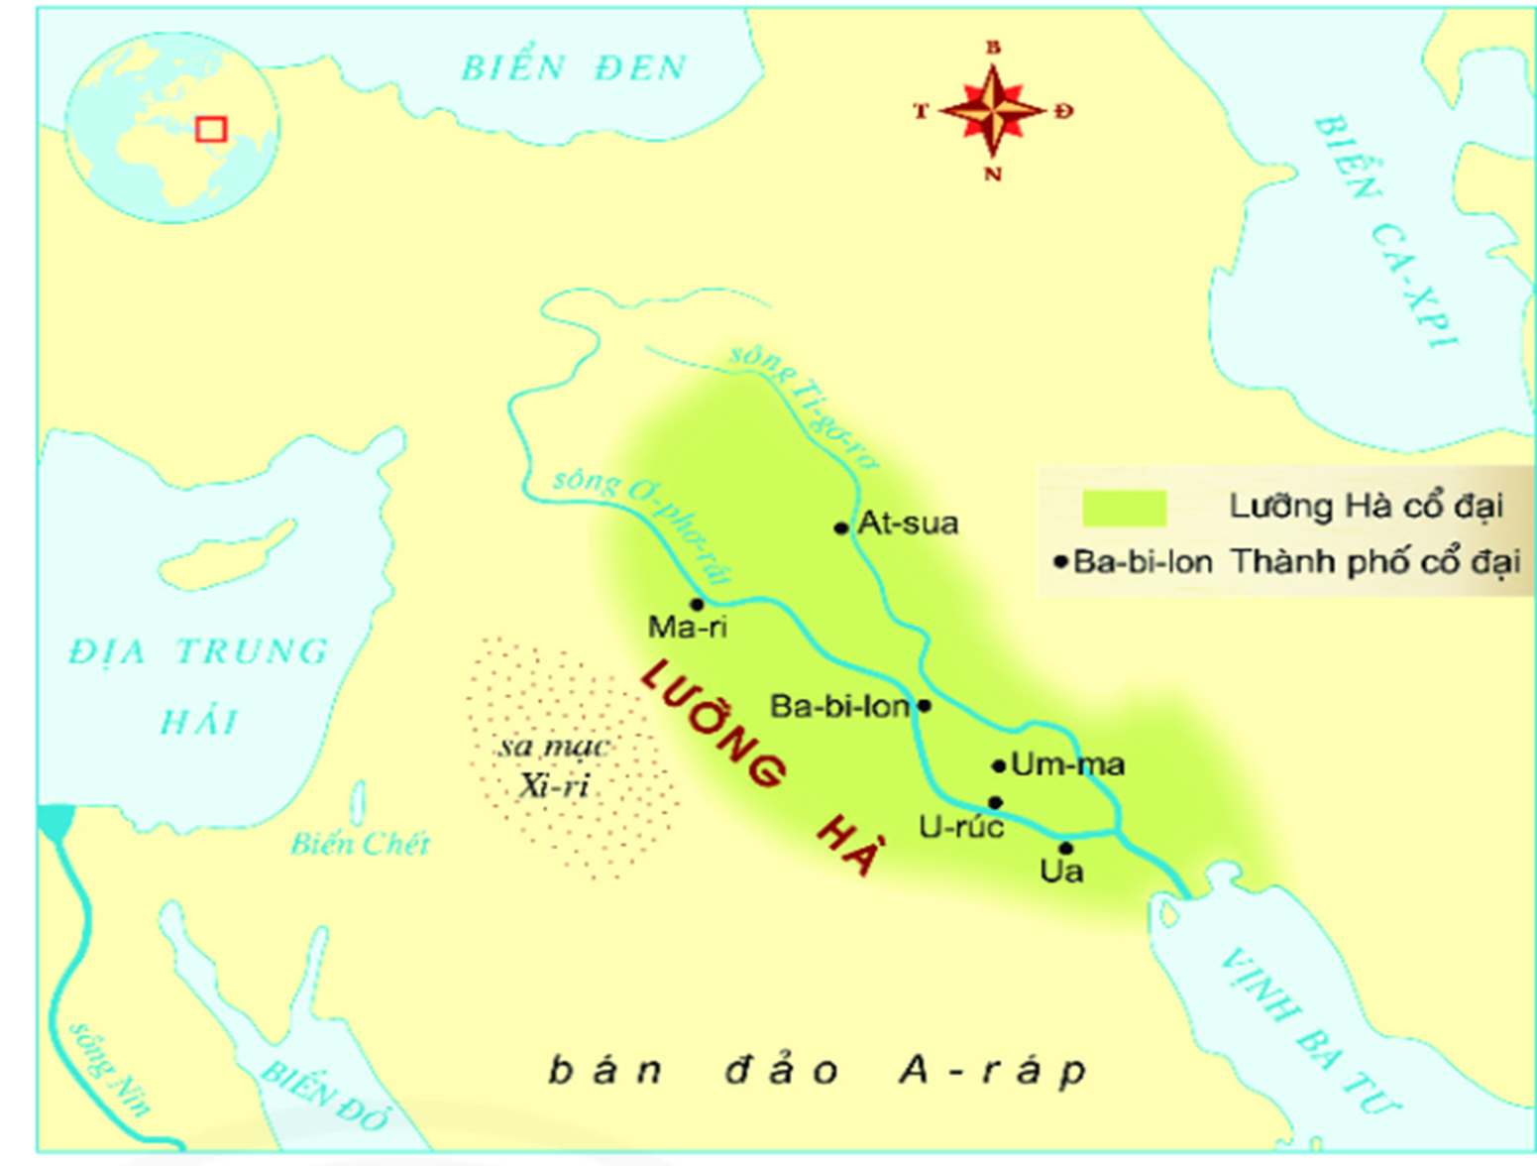

Slide 7
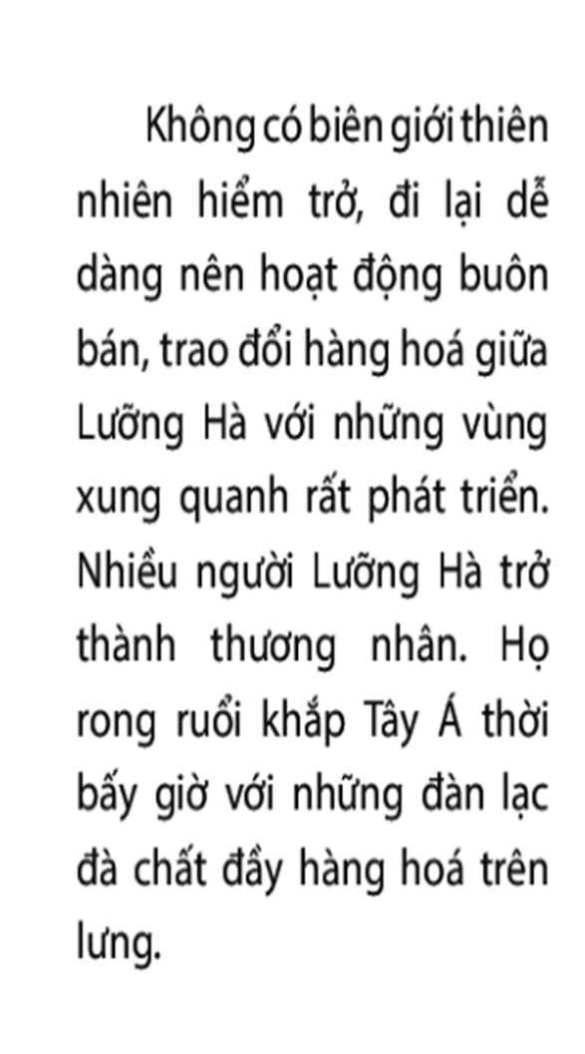
TƯ LIỆU

Slide 8
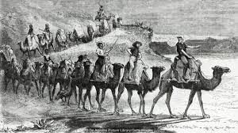
HÌNH ẢNH MINH HỌA ĐOÀN BUÔN BẰNG LẠC ĐÀ THỜI LƯỠNG HÀ CỔ ĐẠI

Slide 9
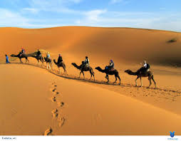
HÌNH ẢNH MINH HỌA ĐOÀN BUÔN BẰNG LẠC ĐÀ THỜI LƯỠNG HÀ CỔ ĐẠI

Slide 10
Thuyền buôn Lưỡng Hà cổ. Ảnh: Bright Hub Engineering

Slide 11
THẢO LUẬN NHÓM
Trình bày những tác động của điều kiện tự nhiên đối với sự hình thành nền văn minhLưỡng Hà cổ đại.
- Lưỡng Hà (vùng đất giữa hai con sông) là một vùng bình nguyên rộng lớn, bằng phẳng, nhận nhiều phù sa từ sông Ơ-phơ-rát và Ti-gơ-rơ, cư dân biết làm nông nghiệp từ rất sớm.
- Lưỡng Hà không có biên giới thiên nhiên hiểm trở, đi lại dễ dàng nên buôn bán trao đổi hàng hóa rất phát triển, nhiều người trở thành thương nhân .

Slide 12
Tiết 12,13- BÀI 7. LƯỠNG HÀ CỔ ĐẠI
I. Điều kiện tự nhiên
- Lưỡng Hà (vùng đất giữa hai con sông) là một vùng bình nguyên rộng lớn, bằng phẳng, nhận nhiều phù sa từ sông Ơ-phơ-rát và Ti-gơ-rơ, cư dân biết làm nông nghiệp từ rất sớm.
- Lưỡng Hà không có biên giới thiên nhiên hiểm trở, đi lại dễ dàng nên buôn bán trao đổi hàng hóa rất phát triển, nhiều người trở thành thương nhân .

Slide 13
BÀI 7. LƯỠNG HÀ CỔ ĐẠI
I. Điều kiện tự nhiên
II. Quá trình thành lập nhà nước Lưỡng Hà cổ đại

Slide 14
Kể tên một số thành thị ở Lưỡng Hà cổ đại .

Slide 15
Người Sumer quanh một ngôi đền (Nguồn: Wikimedia Commons)

Slide 16
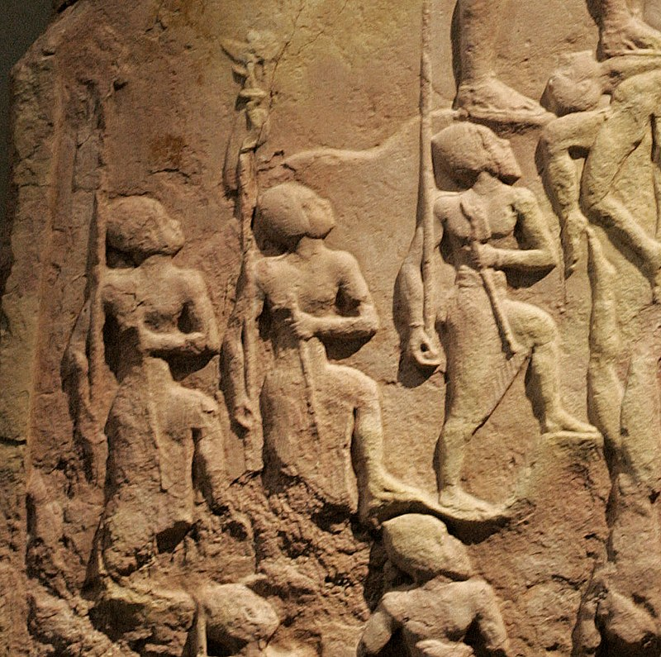
Quân lính người Akkad

Slide 17
Hammurabi – vua người Amorites
Quân lính người Akkad
Hammurabi – vua người Amorites

Slide 18
Sơ đồ quá trình thành lập nhà nước Lưỡng Hà cổ đại.

Slide 19
Trình bày những nét chính về quá trình thành lập nhà nước Lưỡng Hà cổ đại .
- Khoảng 3500 năm TCN, người Xu-me xây dựng những quốc gia thành thị như Ua, U-rúc, Um-ma, đó là những nhà nước đầu tiên của người Lưỡng Hà.
- Sau người Xu-me, nhiều tộc người khác thay nhau làm chủ vùng đất này và lập nên những vương quốc, những đế chế hùng mạnh, nổi tiếng nhất là Ba-bi-lon.
- Năm 539 TCN, người Ba Tư xâm chiếm Lưỡng Hà, các vương quốc cổ đại Lưỡng Hà kết thúc.

Slide 20
Hoàn thành bảng niên biểu về quá trình thành lập nhà nước Lưỡng Hà cổ đại.
THỜI GIAN | SỰ KIỆN

Slide 21
Hoàn thành bảng niên biểu về quá trình thành lập nhà nước Lưỡng Hà cổ đại.
THỜI GIAN | SỰ KIỆN
- Người Xu-me xây dựng những quốc gia thành thị như Ua, U-rúc, Um-ma.
Năm
3500 TCN
- Những vương quốc, những đế chế hùng mạnh, nổi tiếng được thành lập, nổi tiếng nhất là Ba-bi-lon.
Giữa thiên niên kỉ III TCN
Năm 539 TCN
- Người Ba Tư xâm chiếm Lưỡng Hà, các vương quốc cổ đại Lưỡng Hà kết thúc.

Slide 22
BÀI 7. LƯỠNG HÀ CỔ ĐẠI
I. Điều kiện tự nhiên
II. Quá trình thành lập nhà nước Lưỡng Hà cổ đại

Slide 23
II. Quá trình thành lập nhà nước Lưỡng Hà cổ đại
- Khoảng 3500 năm TCN, người Xu-me xây dựng những quốc gia thành thị như Ua, U-rúc, Um-ma, đó là những nhà nước đầu tiên của người Lưỡng Hà.
- Sau người Xu-me, nhiều tộc người khác thay nhau làm chủ vùng đất này và lập nên những vương quốc, những đế chế hùng mạnh, nổi tiếng nhất là Ba-bi-lon.
- Năm 539 TCN, người Ba Tư xâm chiếm Lưỡng Hà, các vương quốc cổ đại Lưỡng Hà kết thúc.

Slide 24
BÀI 7. LƯỠNG HÀ CỔ ĐẠI
I. Điều kiện tự nhiên
II. Quá trình thành lập nhà nước Lưỡng Hà cổ đại
III. Những thành tựu văn hóa tiêu biểu

Slide 26
Sử thi Gilgamesh

Slide 27
Vua hammurabi

Slide 28
Em hãy cho biết vua Hammurabi ban hành bộ luật để làm gì ?

Slide 32
Thành cổ Babylon (ảnh phục chế)

Slide 34
Vườn treo Ba-bi-lon (phục dựng)

Slide 35
Hộp gỗ thành Ur (Lưỡng Hà cổ đại)

Slide 36
THẢO LUẬN NHÓM
* Lập bảng hệ thống những thành tựu văn hóa tiêu biểu của Lưỡng Hà cổ đại.
 | NỘI DUNG
Chữ viết
Văn học
Luật pháp
Khoa học
Kiến trúc

Slide 37
*Lập bảng hệ thống những thành tựu văn hóa tiêu biểu của Lưỡng Hà cổ đại.
 | NỘI DUNG
Chữ viết
Văn học
Luật pháp
Khoa học
Kiến trúc
Chữ hình nêm
Bộ sử thi Gin-ga-mét.
Bộ luật thành văn Ha-mu-ra-bi.
Toán học: rất giỏi về số học, hệ thống đếm lấy số 60 làm cơ sở.
Nổi tiếng là vườn treo Ba-bi-lon.

Slide 38
BÀI 7. LƯỠNG HÀ CỔ ĐẠI
I. Điều kiện tự nhiên
II. Quá trình thành lập nhà nước Lưỡng Hà cổ đại
III. Những thành tựu văn hóa tiêu biểu

Slide 39
III. Những thành tựu văn hóa tiêu biểu
Chữ viết: Chữ hình nêm
Văn học: Bộ sử thi Gin-ga-mét
- Luật pháp: Bộ luật thành văn Ha-mu-ra-bi.
Khoa học: Toán học: rất giỏi về số học, hệ thống đếm lấy số 60 làm cơ sở.
- Kiến trúc: Nổi tiếng là vườn treo Ba-bi-lon.

Slide 40
LUỆN TẬP-VẬN DỤNG

Slide 41
LUỆN TẬP
1. Từ thiên niên kỉ I TCN, Lưỡng Hà đã có chữ viết
hình tròn B. hình trụ
C. hình nón D. hình nêm
2. Thành tựu văn học nổi bật của người Lưỡng Hà là
bộ sử thi B. bộ sử thi Đăm San
C. bộ sử thi Gin-ga-mét D. thần thoại O-lim-pi-a
3. Bộ luật thành văn quan trọng của người Lưỡng Hà là
A. bộ luật La Mã B. bộ luật Ha-mu-ra-bi
C. bộ luật 12 bảng D. bộ luật hình sự

Slide 42
4. Người Lưỡng Hà đã phát triển hệ đếm lấy số nào làm cơ sở
40 B. 50 C. 60 D. 70
5. Công trình kiến trúc nào của người Lưỡng Hà được xem là một trong bảy kì quan của thế giới cổ đại ?
A. Cổng thành Ba-bi-lon B. Vườn treo Ba-bi-lon
C. Hộp gỗ thành Ua D. Sư tử gầm(gạch men)
6. Chữ viết của người Lưỡng Hà cổ đại được viết trên
đất sét B. giấy pa-pi-rút
C. thẻ tre D. xương thú

Slide 44
Luyện tập 1. Quan sát lược đồ hình 7.2, em hãy cho biết các thành thị của người Xu-me phân bố chủ yếu ở khu vực nào ?
Các thành thị của người Xu-me là Ua, U-rúc,
Um-ma, phân bố chủ yếu ở khu vực hạ lưu của hai con sông Ơ-phơ-rát và Ti-gơ-rơ.

Slide 45
Luyện tập 2. Hoàn thành sơ đồ theo gợi ý
Chữ hình nêm
LUẬT PHÁP
CHỮ VIẾT
THÀNH TỰU
KHOA HỌC
VĂN HỌC

Slide 46
Chữ hình nêm
Bộ luật thành văn Ha-mu-ra-bi.
LUẬT PHÁP
CHỮ VIẾT
THÀNH TỰU
rất giỏi số học, hệ thống đếm lấy số 60 làm cơ sở.
KHOA HỌC
VĂN HỌC
KIẾN TRÚC
Bộ sử thi Gin-ga-mét.
vườn treo Ba-bi-lon.

Slide 47
Vận dụng 2 Thành tựu nào của người Lưỡng Hà cổ đại còn có ảnh hưởng đến ngày nay?
Những thành tựu của người Lưỡng Hà cổ đại còn ảnh hưởng đến ngày nay là:
+ Nông lịch (âm lịch).
+ Phương pháp đếm lấy số 60 làm cơ sở, ví dụ: chia một giờ thành 60 phút, một phút thành 60 giây; chia một vòng tròn thành 360 độ..

Slide 48
Vận dụng 3 Kể tên những đồ vật xung quanh em có liên quan đến thành tựu toán học của người Lưỡng Hà cổ đại.
- Những đồ vật xung quanh có liên quan đến thành tựu toán học của người Lưỡng Hà cổ đại là:
+ Đồng hồ
+ Thước đo độ 360 độ.

Slide 49
HƯỚNG DẪN TỰ HỌC
a) Bài vừa học:
- Nêu được tác động của điều kiện tự nhiên (các dòng sông, đất đai màu mỡ) đối với sự hình thành nền văn minh Lưỡng Hà.
- Trình bày được quá trình thành lập nhà nước của người Lưỡng Hà.
- Kể được tên và nêu được những thành tựu chủ yếu về văn hoá ở Lưỡng Hà.
b) Bài sắp học:

Slide 50
HƯỚNG DẪN TỰ HỌC
a) Bài vừa học:
b) Bài sắp học:
- Bài 8. Ấn Độ cổ đại
- Giới thiệu được điều kiện tự nhiên của lưu vực sông Ấn, sông Hằng ảnh hưởng đến sự hình thành của văn minh Ấn Độ.
- Trình bày được những điểm chính về chế độ xã hội của Ấn Độ.
- Nhận biết được những thành tựu văn hoá tiêu biểu của Ấn Độ.

